Slide 1
Генератор упражнений «ПАКТ» для немецкого и французского языков
Разработчики:
Зименкова Софья 22306
Грищенко Мария, 22306
Колчин Михаил, 22306
Смирнов Евгений 22307
Рейкенен Ярослав, 22307
Жербин Роман 22304
Заказчик:
Котюрова Ирина Аврамовна
заведующая кафедрой немецкого и французского языков
Инструктор:
Ермаков Владислав Александрович

Slide 2
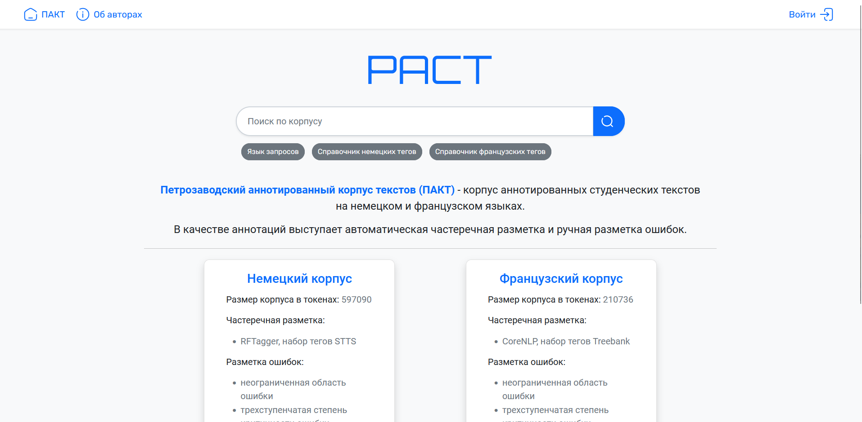
Введение
Система «ПАКТ» - это петрозаводский аннотированный корпус текстов, корпус аннотированных студенческих текстов на немецком и французском языках. Используется студентами для загрузки текстов сочинений и учителями для разметки ошибок.

Slide 3
Введение
Цель: реализовать программную систему для автоматической генерации упражнений в сервисе «ПАКТ» для немецкоязычных и франкоязычных текстов с разметкой ошибок.
Основные функции:
Создание тестов
Отправка тестов студентам для решения
Прохожение тестов студентами и получение оценки
Печать созданных тестов

Slide 4
Планирование
12.02.2024 – 19.02.2024: План проекта.
20.02.2024 – 10.03.2024: Спецификация требований.
11.03.2024 – 31.03.2024: Проектирование.
01.04.2024 – 21.04.2024: Кодирование.
22.04.2024 – 12.05.2024: Тестирование и отладка.
13.05.2024 – 26.05.2024: Аттестация.
Для распределения задач и отслеживания прогресса использовался GitLab.
Работа проводилась совместно и параллельно при помощи социальных сетей, личных встреч.
Собрания команды проводились каждую неделю в очном формате по понедельникам в 9:45 в 239 ауд.

Slide 5
Функциональные требования
Страница "Главное меню"
Просмотр студентом тестов
Просмотр преподавателем тестов
Настройка генерации упражнений студентом
Настройка генерации упражнений преподавателем
Генерация упражнений
Создание теста преподавателем
Создание теста студентом
Отправление преподавателем тестов студентам
Скачивание файла с тестом в формате .DOCX
Прохождение студентом созданных им тестов на сайте
Прохождение студентом назначенных преподавателем тестов
Удаление теста

Slide 6
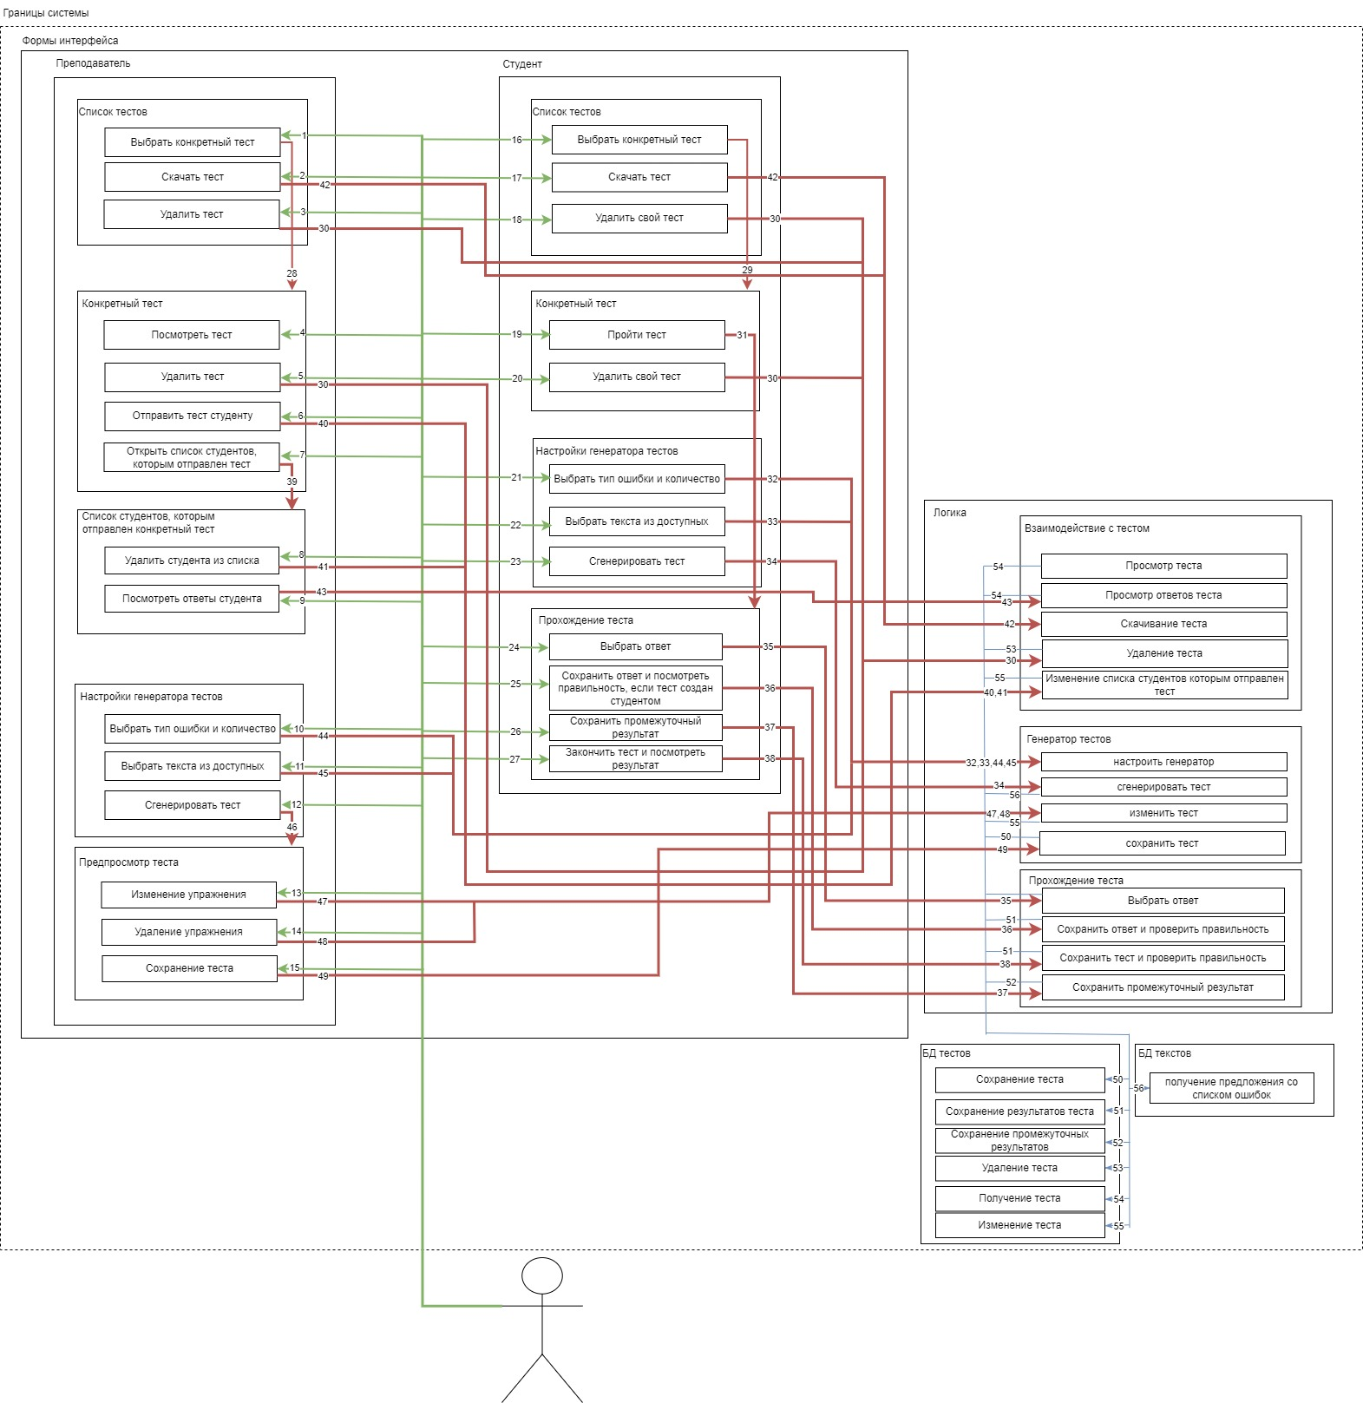
Проект архитектуры
Основной язык написания подсистем - Python
Упражнения хранятся в базе данных Django в интеграции с существующей БД «ПАКТа»
Интерфейс приложения написан с помощью фреймворка Bootstrap.js

Slide 7
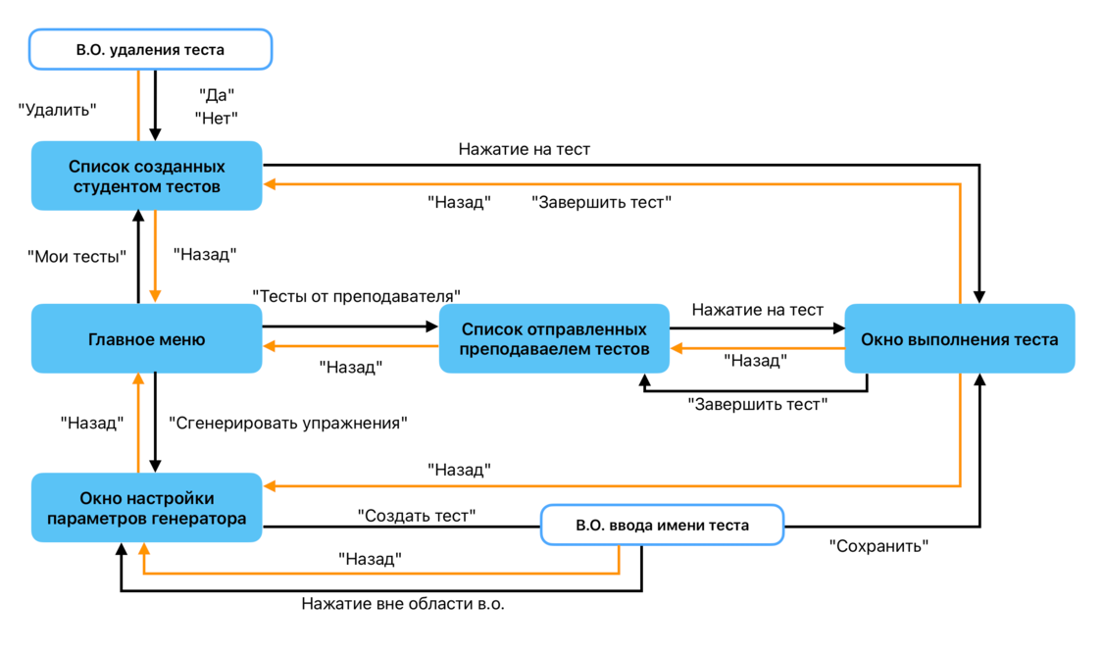
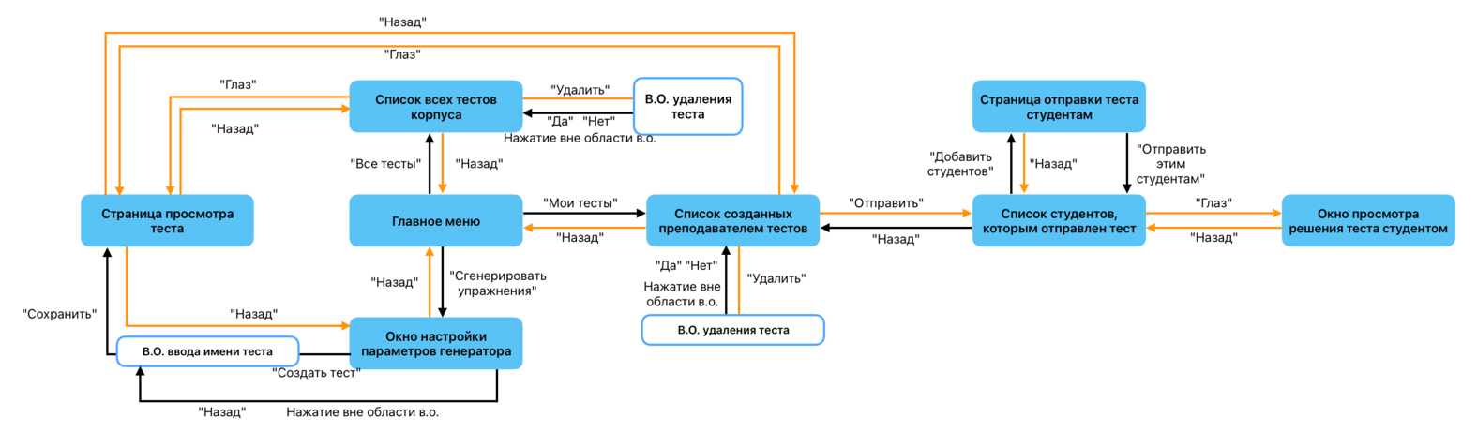
Проект архитектуры
Схема интерфейсов студента
Схема интерфейсов преподавателя

Slide 8
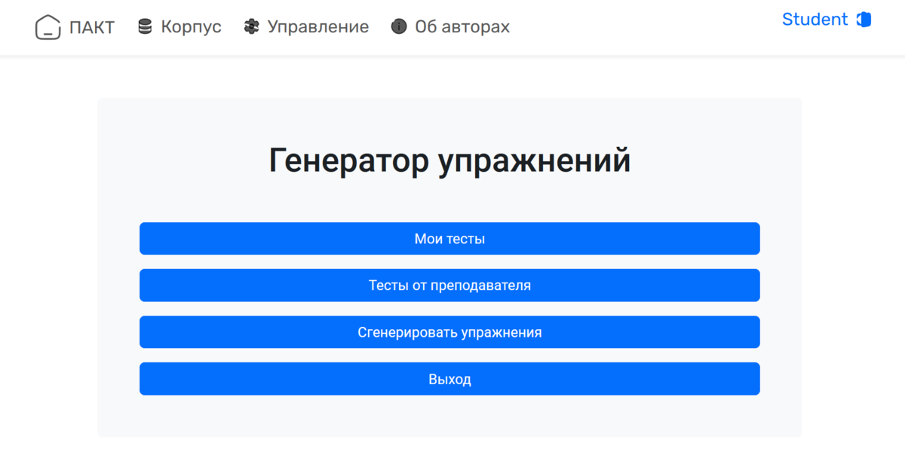
Готовое приложение. Экранные формы студента
Главное меню

Slide 9
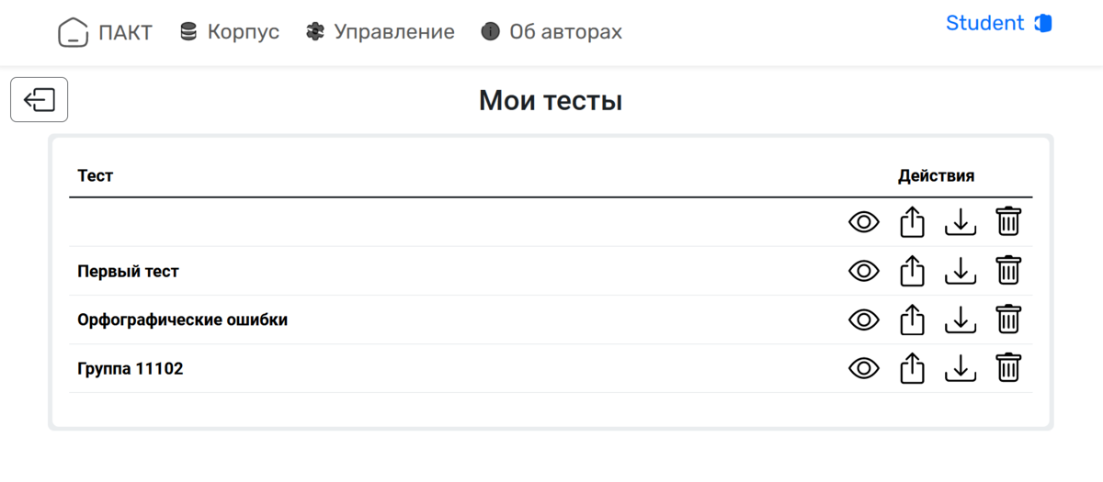
Готовое приложение. Экранные формы.
Список тестов

Slide 10
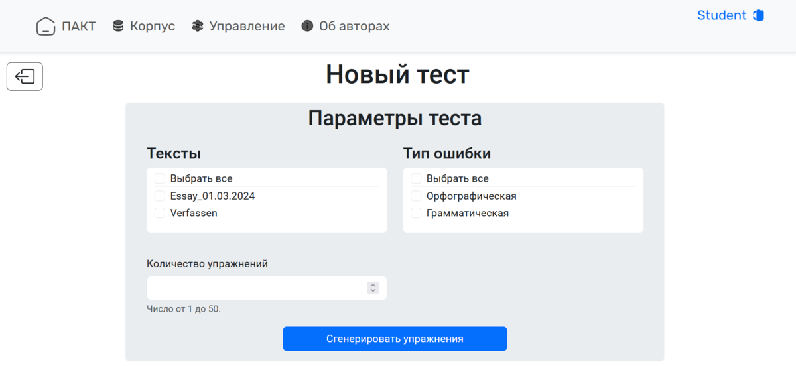
Готовое приложение. Экранные формы.
Окно настройки генератора тестов студента

Slide 11
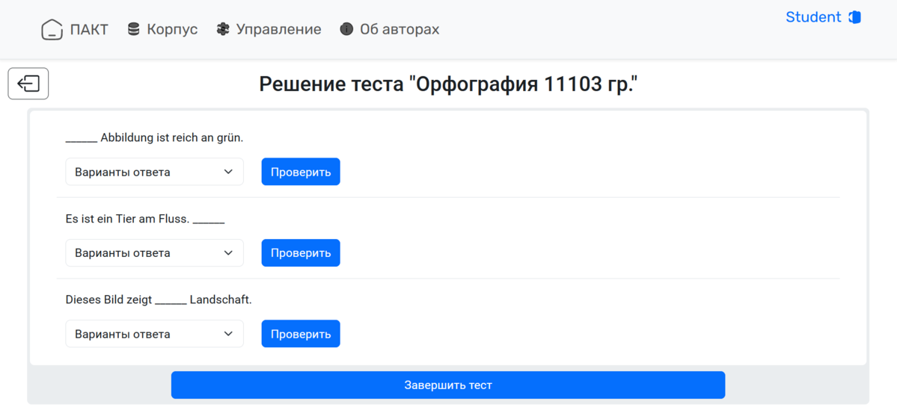
Готовое приложение. Экранные формы.
Окно выполнения теста

Slide 12
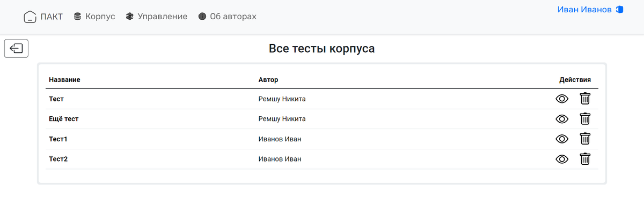
Готовое приложение. Экранные формы.
Окно выполнения теста

Slide 13
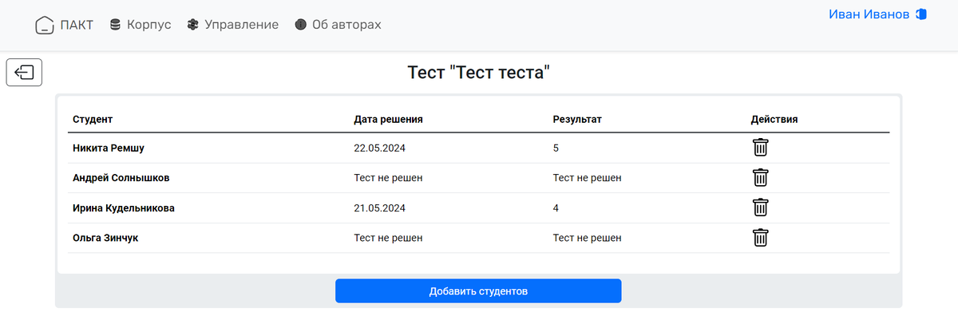
Готовое приложение. Экранные формы.
Окно с отправленными тестами

Slide 14
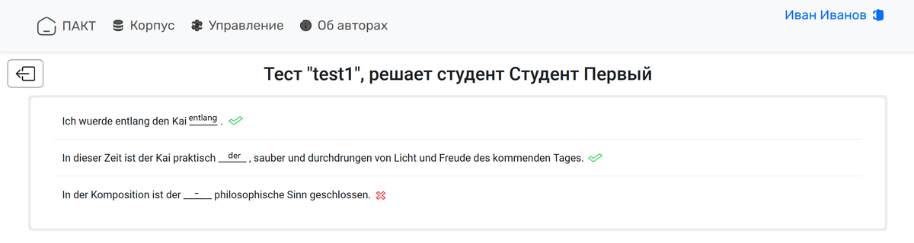
Готовое приложение. Экранные формы.
Просмотр решения теста студентом

Slide 15
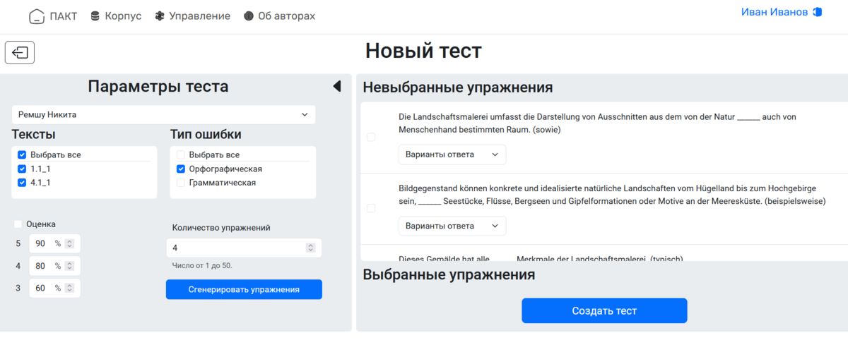
Готовое приложение. Экранные формы.
Окно настройки параметров генератора преподавателя

Slide 16
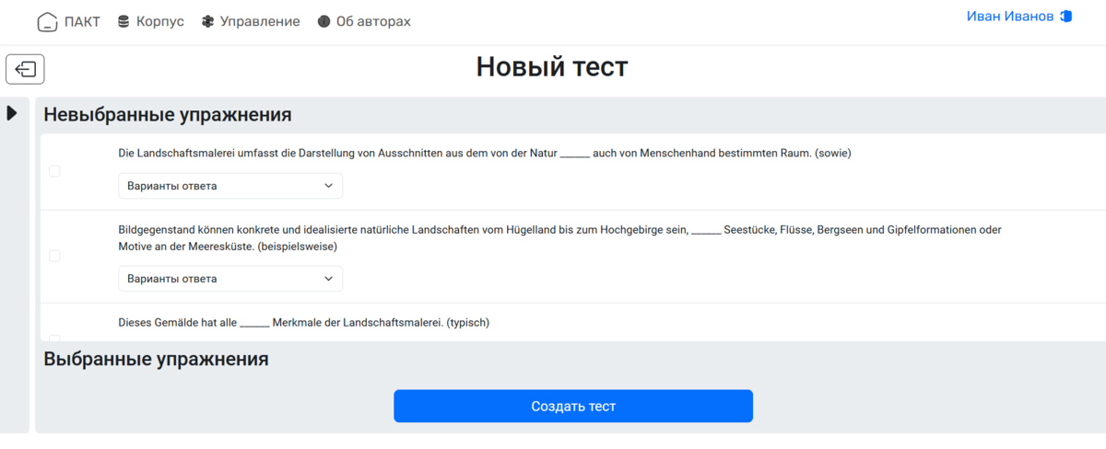
Готовое приложение. Экранные формы.
Окно настройки параметров генератора преподавателя. Свернутый вид

Slide 17
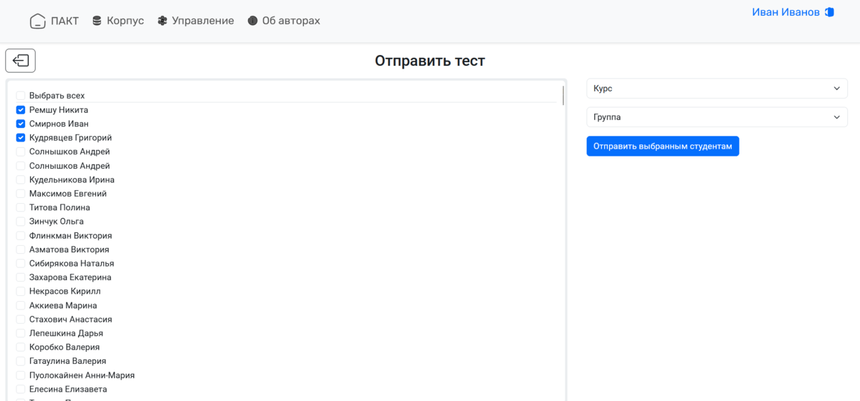
Готовое приложение. Экранные формы.
Окно отправки тестов

